Slide 1
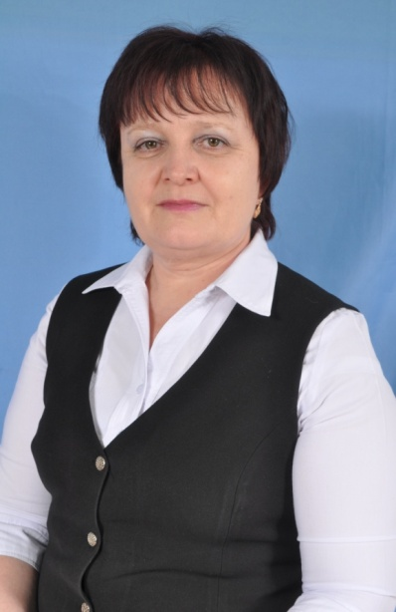
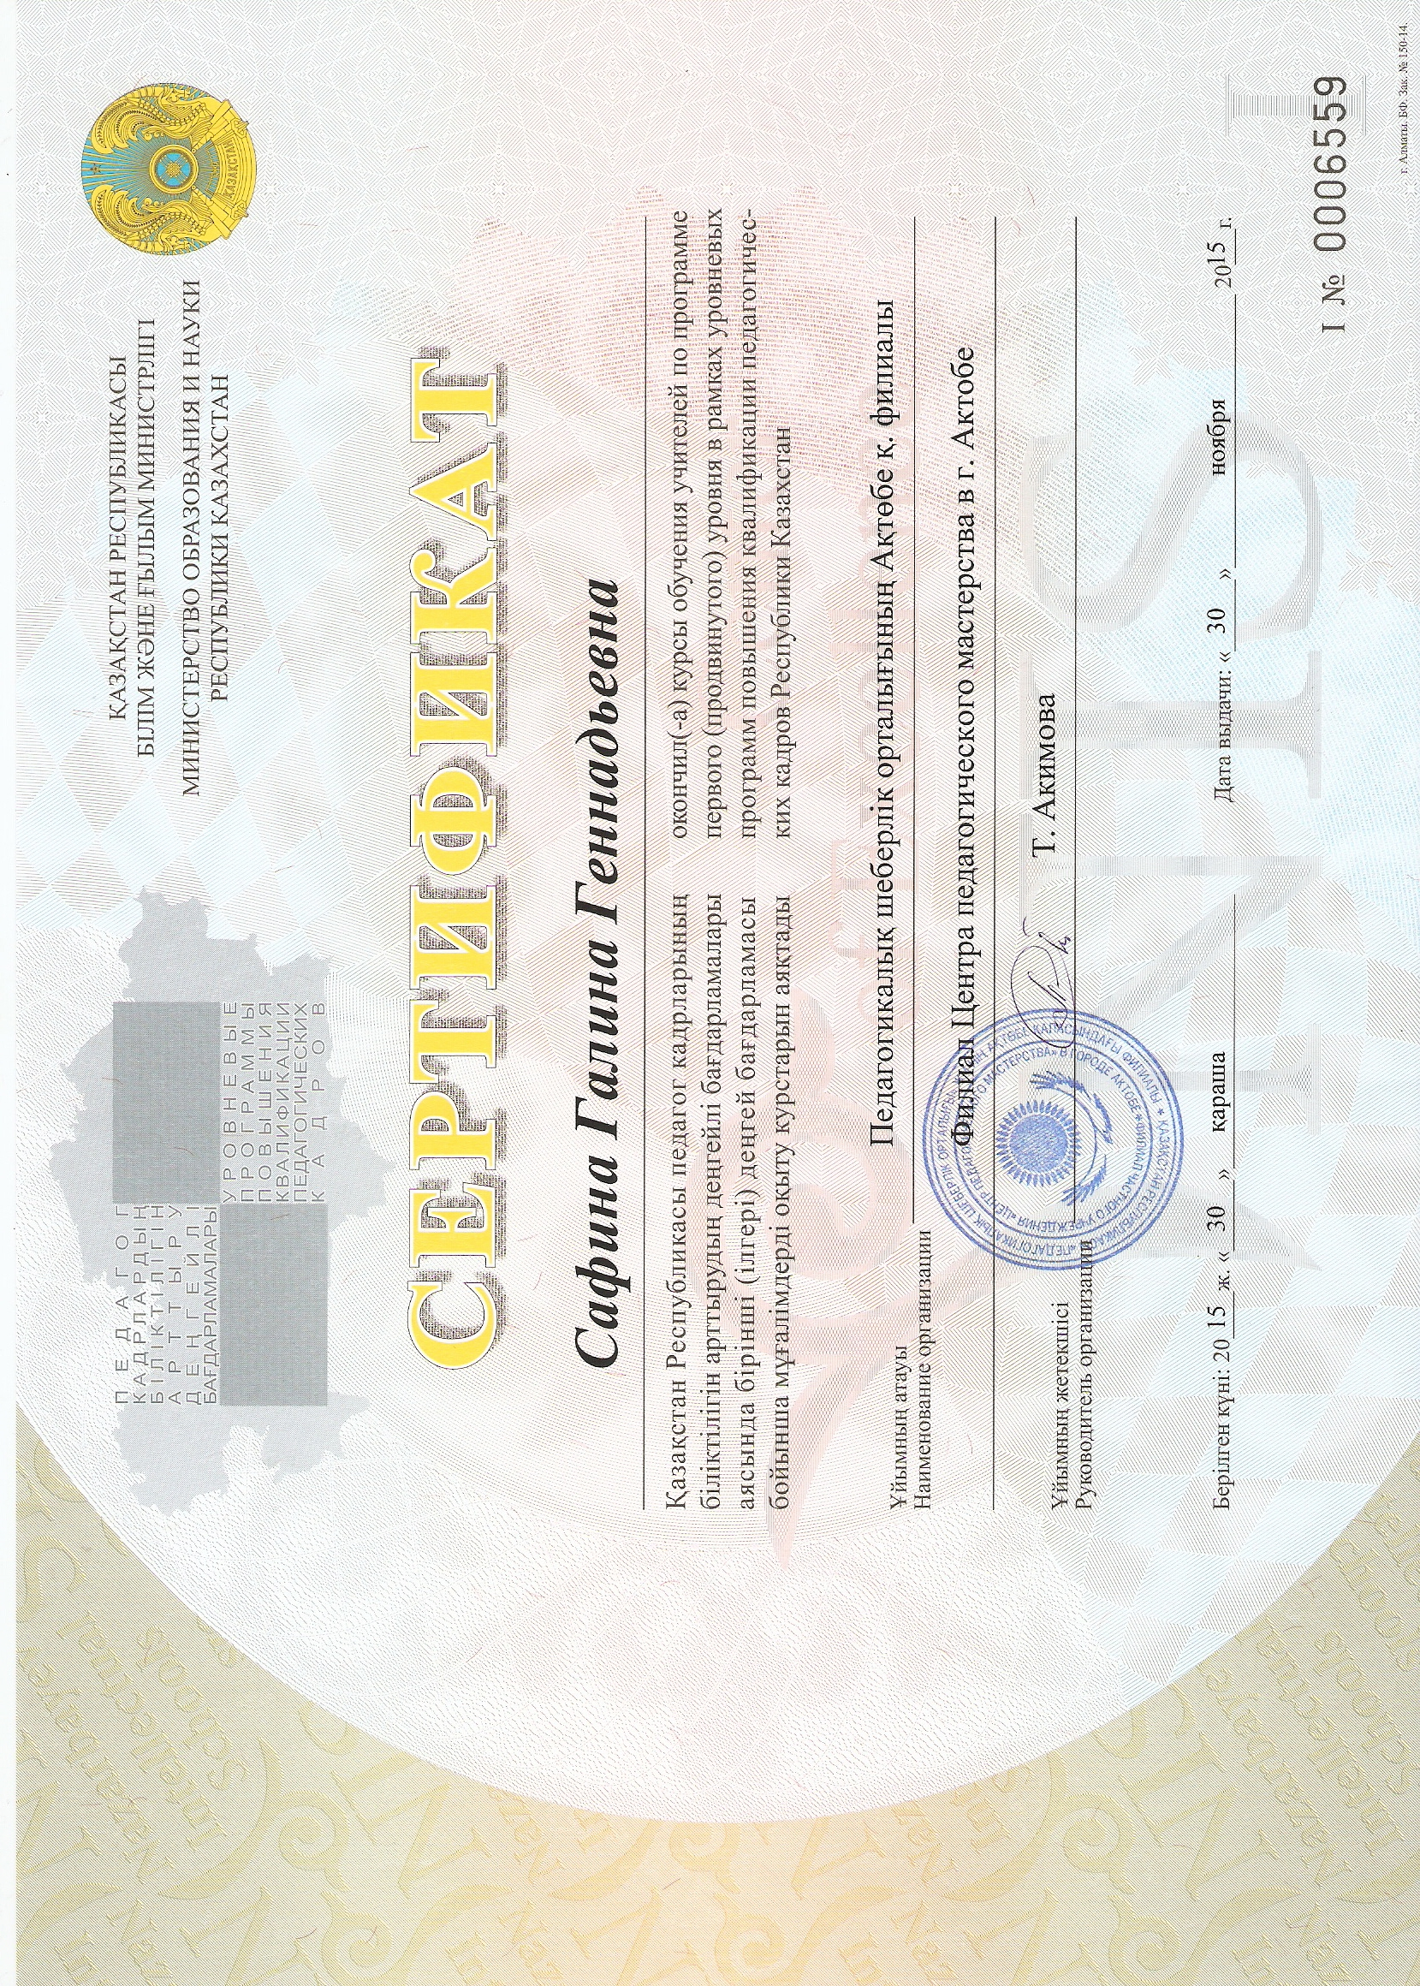
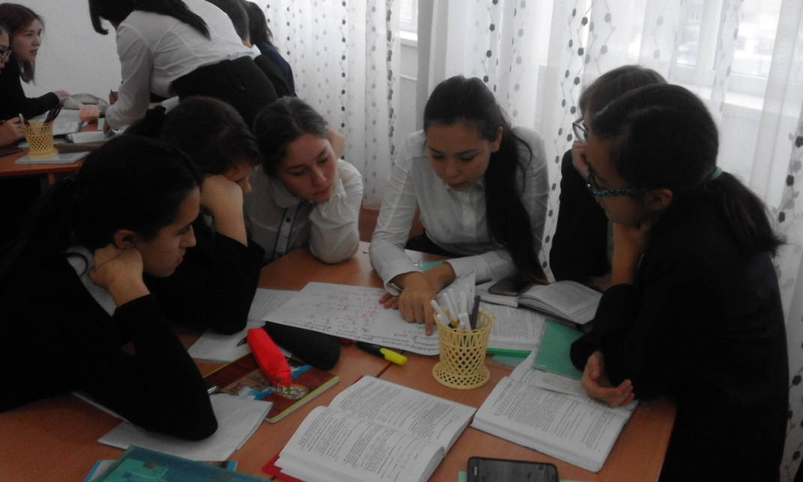
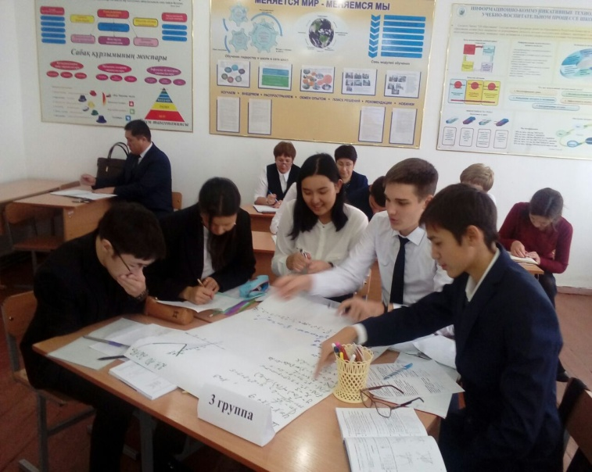
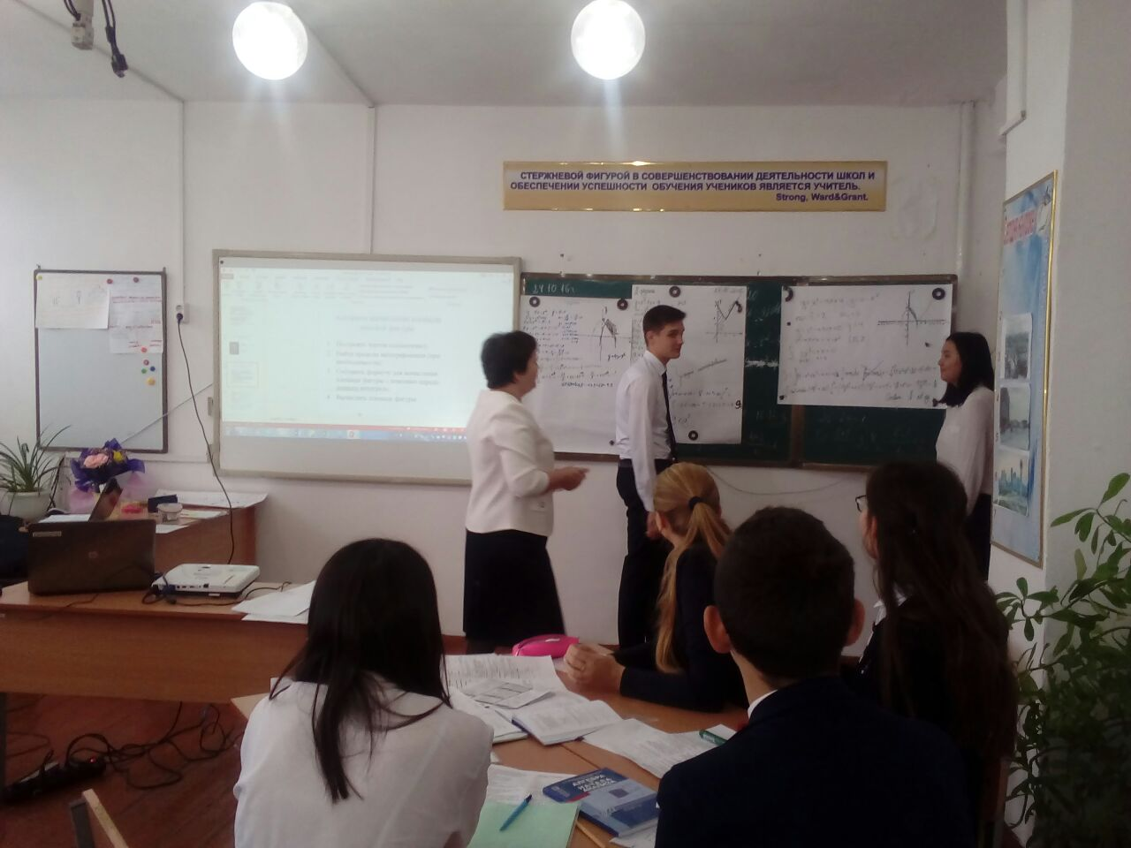
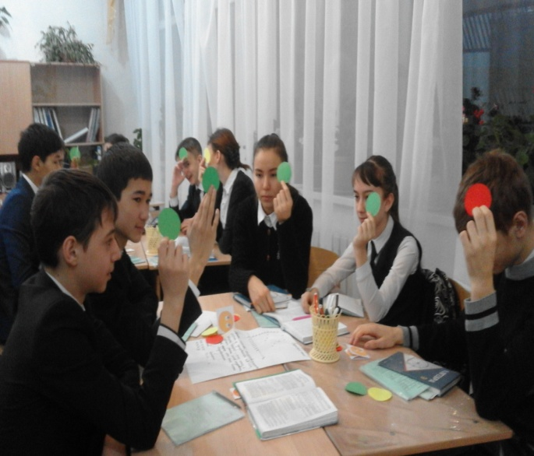
Сафина Галина Геннадьевна учитель математики, высшей категории. Дата прохождения курсов:8.08.15.-14.11.15г г. Актобе
Чтобы преуспеть в своем развитии, стране следует растить образованную молодежь
Н.А. Назарбаев
В мире:
Динамичность происходящих в современном мире перемен обусловила необходимость переосмысления функционирующих мировых систем образования
В Казахстане:
Мы являемся свидетелями бурного развития независимого Казахстана. На казахстанской земле проходят масштабные международные мероприятия. Казахстан получил почетное право на проведение международ-ной выставки ЭКСПО 2017. Образование не могло остаться в стороне
Новые подходы в преподавании и обучении
Критическое мышление
Оценивание

Slide 2
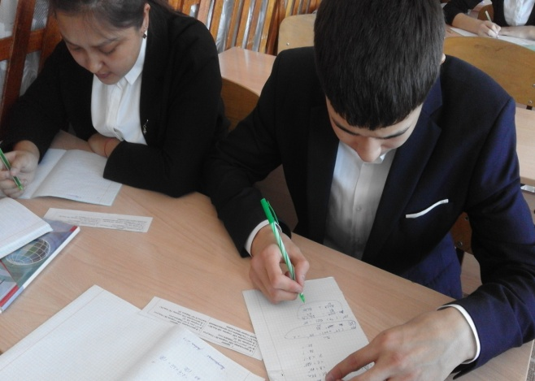
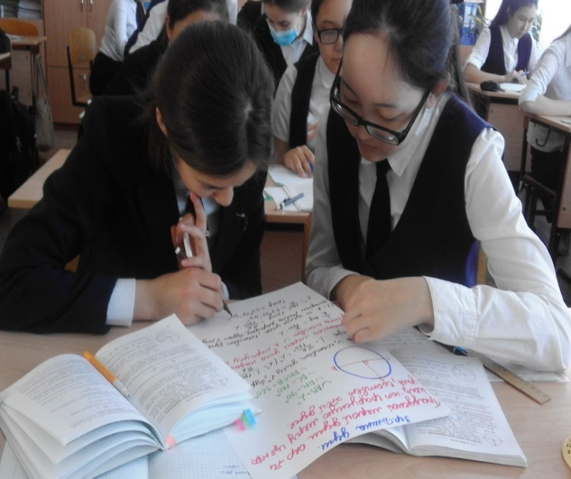
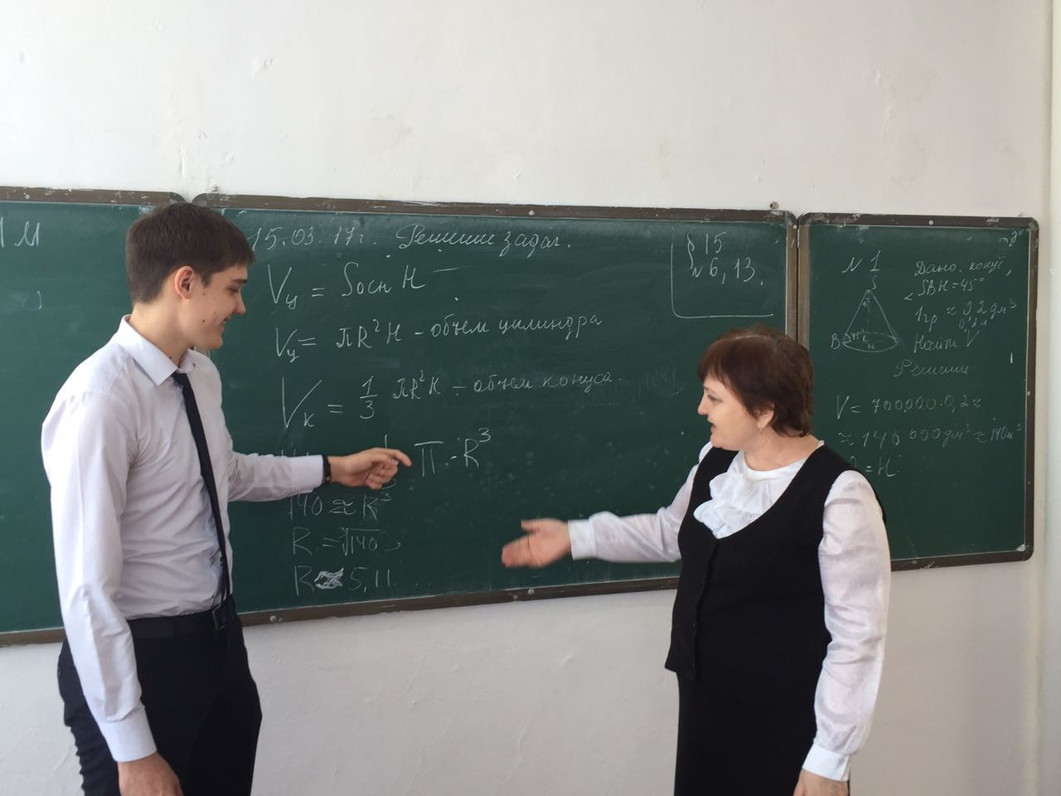
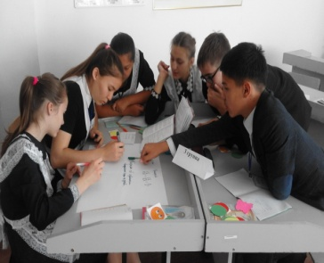
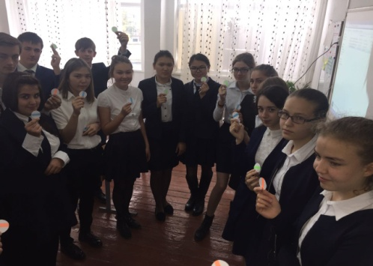
САМОРЕГУЛЯЦИЯ
ИССЛЕДОВАТЕЛЬСКАЯ БЕСЕДА
Н
Новые подходы в обучении и преподавании.
РАБОТА В ПАРАХ
ДИАЛОГ «УЧИТЕЛЬ—УЧЕНИК»
СОЗДАНИЕ КОЛЛАБОРАТИВНОЙ СРЕДЫ
РАБОТА В ГРУППАХ

Slide 3
Перспективы
Результаты
учитель:
учащиеся:
-организация деятельности учащихся на уроке;
-скрытый лидер; -обучение всех учащихся в соответствии с их возможностями и способностями
-преодолели психологический барьер
-появился интерес к изучаемому материалу;
- желание работать в сотрудничестве;
-учились аргументировать свою точку зрения, анализировать, оценивать, самостоятельно добывать знания
-продолжать работу в группах и парах, акцентируя внимание учащихся на важность участия каждого в работе;
-развивать речь через защиту проектов, написания эссе, диалог

Slide 4
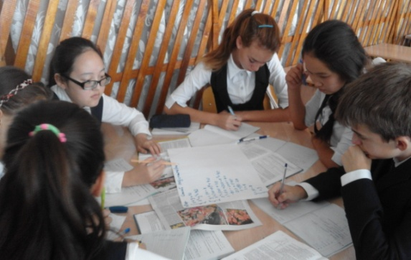
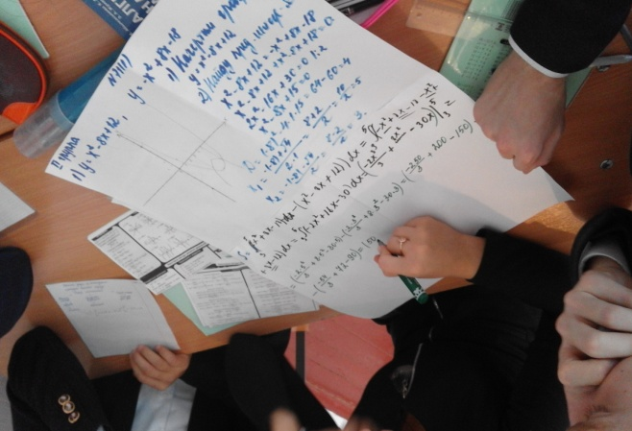
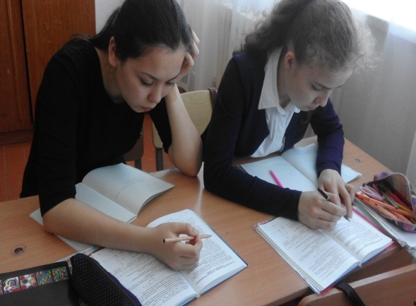
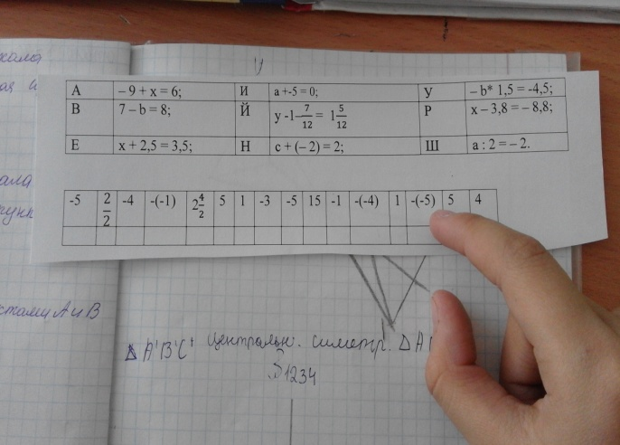
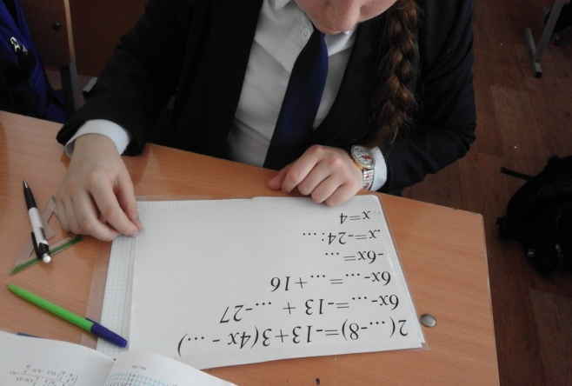
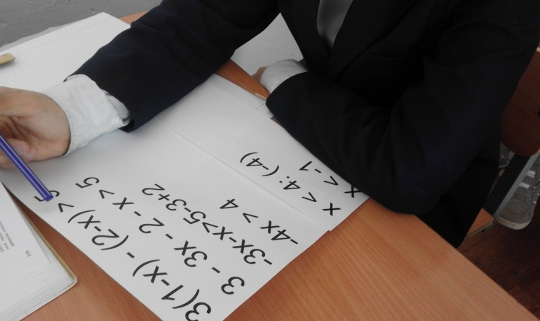
Обучение критическому мышлению
Критическое мышление включает развитие таких навыков, как приобретение доказательств посредством наблюдения и слушания, с учетом контекста, и применение соответствующих критериев для принятия решений. Поэтому ученикам необходимо предоставить возможность для развития навыков наблюдения, анализа, суждения и интерпретации..(Руководство для учителя, стр.135).
Метод «Зигзаг»
Метод «Ротация»
Метод «Чтение с пометками»
Метод «Найди соответствие»
Метод «Вставьте пропущенные
слагаемые»
Метод «Найди ошибку»

Slide 5
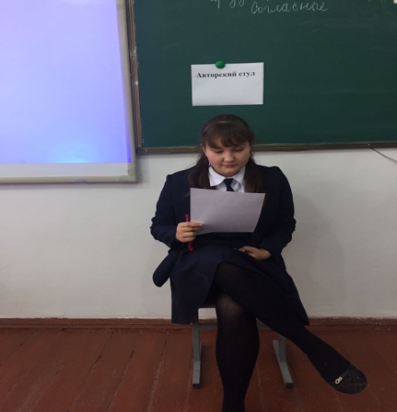
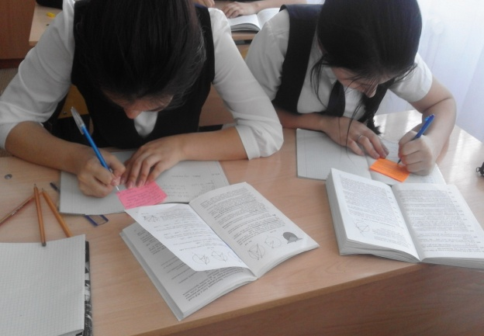
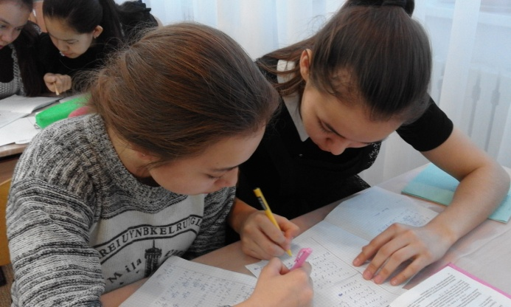
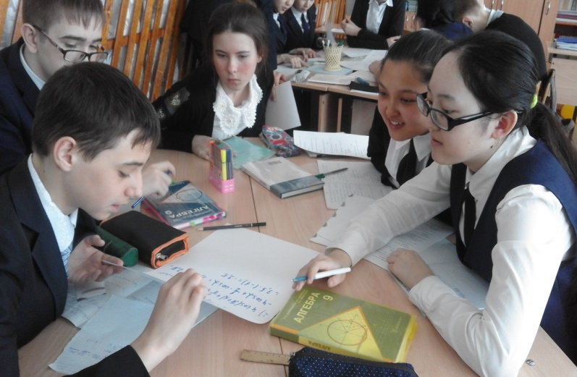
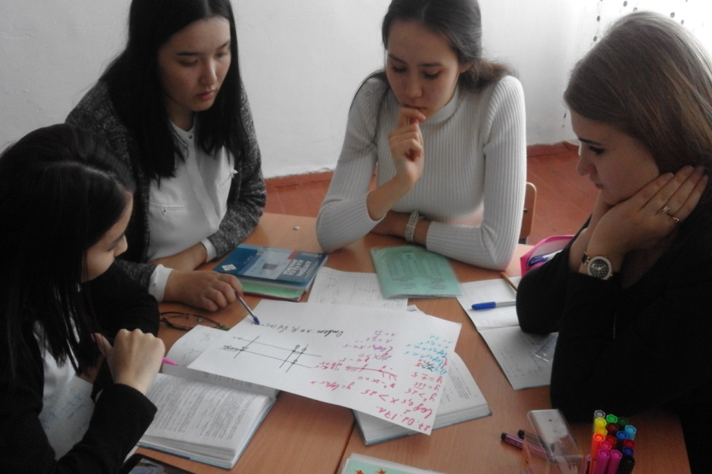
Американский психолог Д. Халперн, разработавшая популярную в США программу обучения критическому мышлению поясняет: «Когда мы мыслим критически, мы оцениваем результаты своих мыслительных процессов – насколько правильно принятое нами решение или насколько удачно мы справились с поставленной задачей. Критическое мышление также включает в себя оценку самого мыслительного процесса – хода рассуждений, которые привели к нашим выводам, или тех факторов, которые мы учли при принятии решения».
Метод «Синквейн»
Метод «Снежный ком»
Метод «Авторский стул»
Метод «Мозговой штурм»
Метод «Круглый стол»

Slide 6
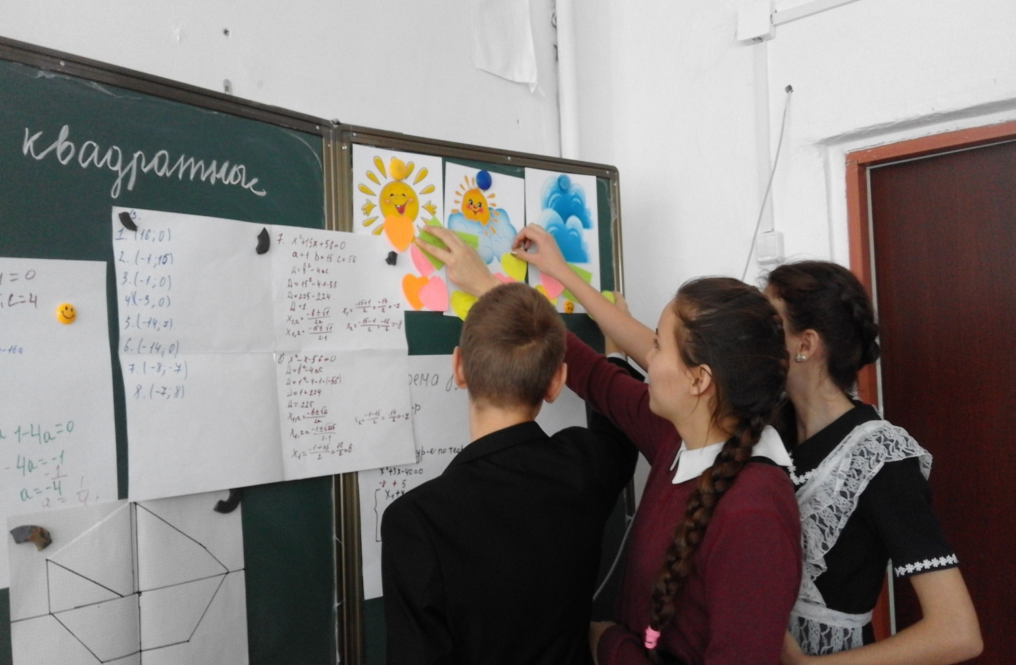
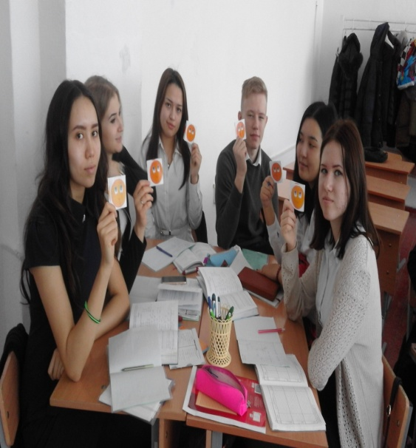
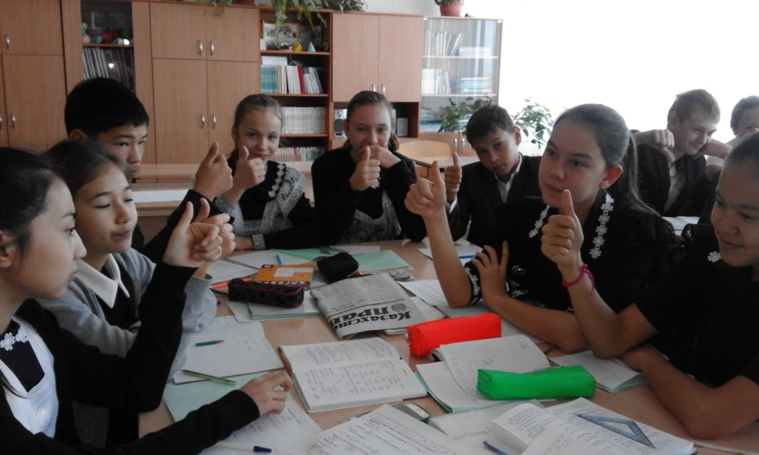
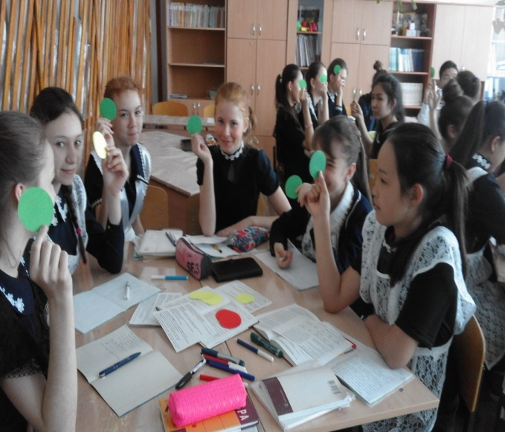
Оценивание для обучения и оценивание обучения Оценивание для обучения - это процесс выявления и интерпретации данных, используемый учениками и их учителями для определения этапа, на котором находятся учащиеся в процессе своего обучения, и направления, в котором им следует развиваться, а также, для установления оптимальных путей достижения необходимого уровня. (Руководство,стр.127)
«Лестница успеха»
«Лист учета знаний»
«Раскрой настроение»
«Смайлик оценки»
«Большой палец»
«Светофор»

Slide 7
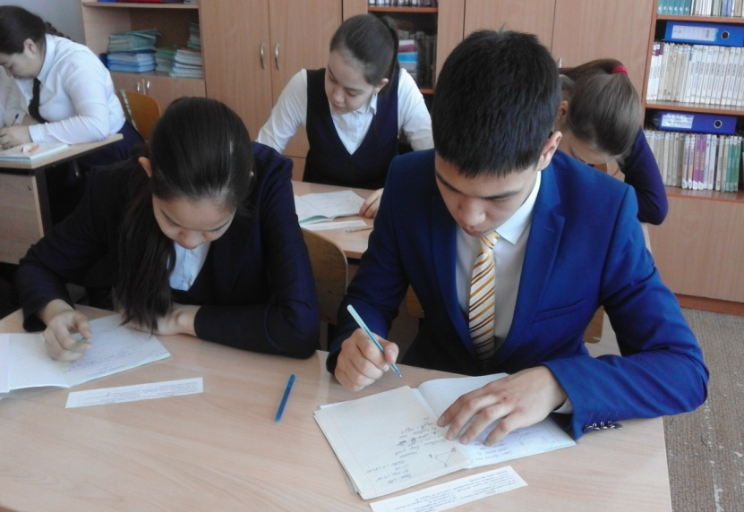
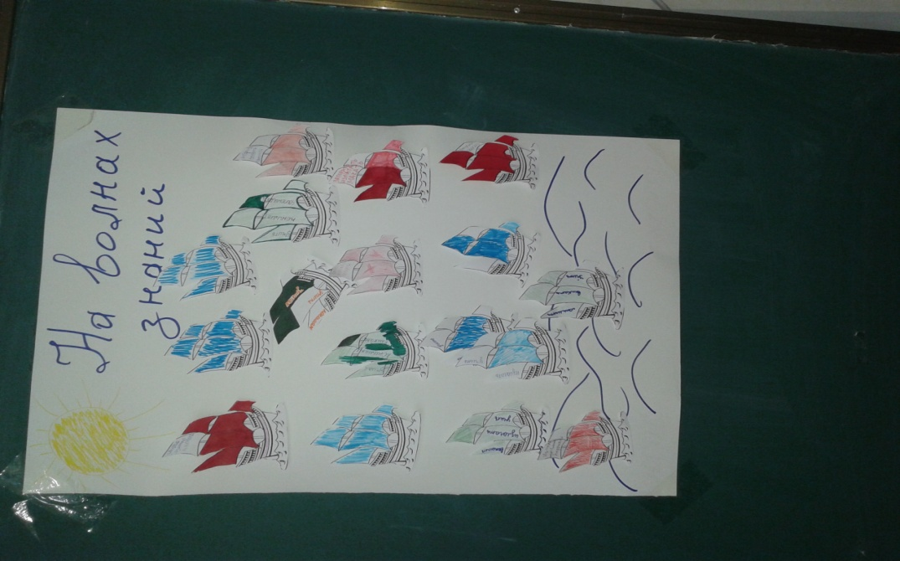
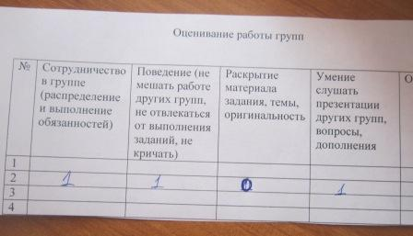
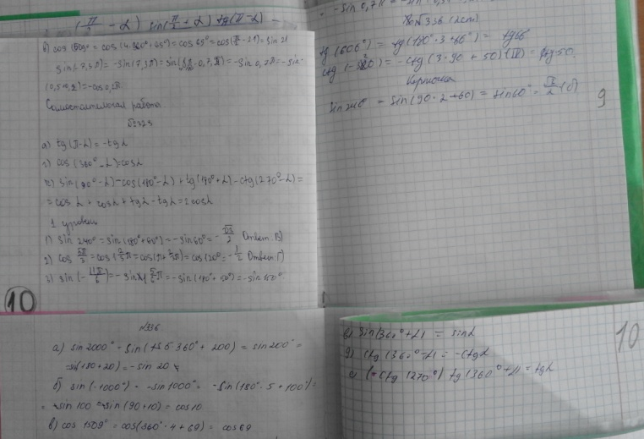
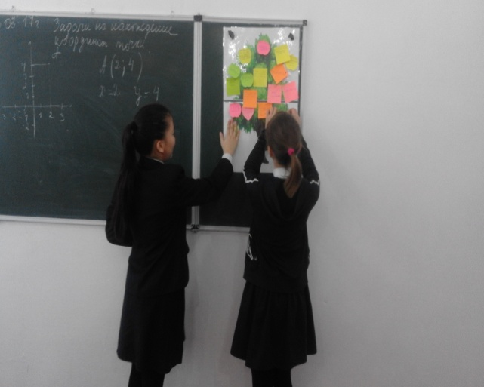
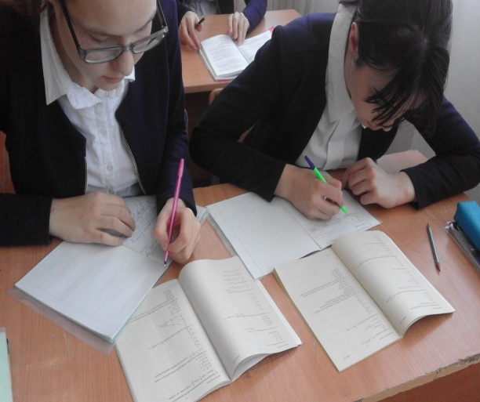
Целью оценивания обучения, в отличие от оценивания для обучения, является суммирование всего объема материала, изученного учеником на конкретный момент. (Руководство,стр.127)
Выполнение контрольной работы
«На волнах знаний»
«Оценка работы групп»
«Самооценивание цифрами»
«Дерево успеха»
Выполнение тестов

Slide 8
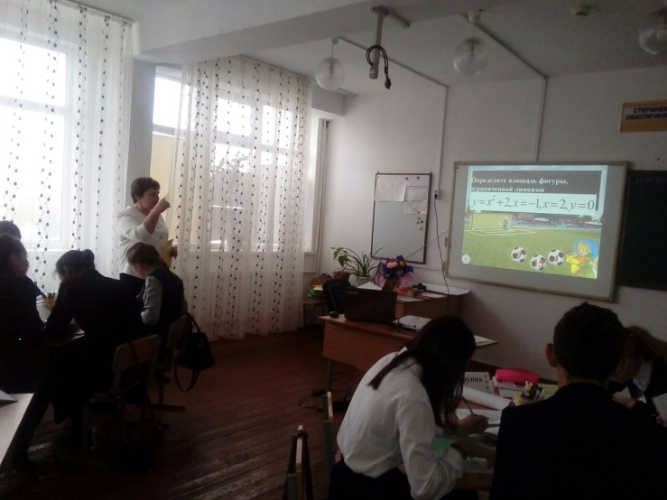
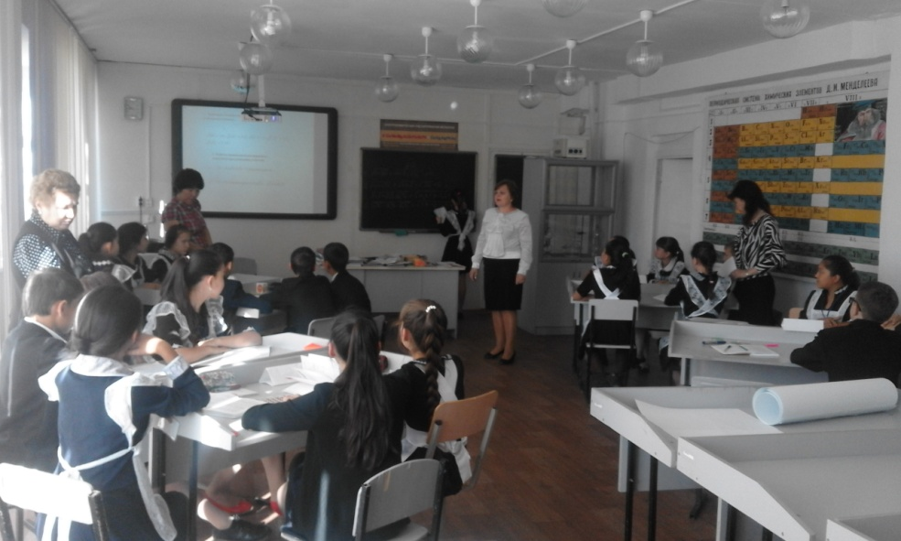
Использование ИКТ в преподавании образования
Информационная технология – это процесс, использующий совокупность средств и методов сбора, обработки и передачи данных (первичной информации) для получения информации нового качества о состоянии объекта, процесса или явления (информационного продукта).
ВКЮЧЕНИЕ В ХОД УРОКА ИКТ ДЕЛАЕТ ПРОЦЕСС
ОБУЧЕНИЯ ИНТЕРЕНЫМ И ЗАНИМАТЕЛЬНЫМ, СОЗДАЕТ У ДЕТЕЙ БОДРОЕ, РАБОЧЕЕ НАСТРОЕНИЕ, ОБЛЕГЧА-ЕТ ПРЕОДОЛЕНИЕ ТРУД-НОСТЕЙ В УСВОЕНИИ УЧЕБНОГО МАТЕРИАЛА.
Использование видеоро-лика на стадии вызова
Слайдовая презентация на стадии объяснения
Применение слайдовой презентации на стадии закрепления

Slide 9
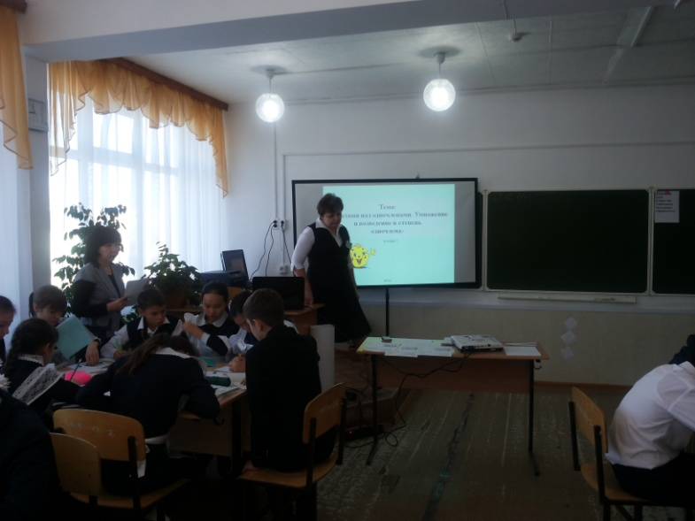
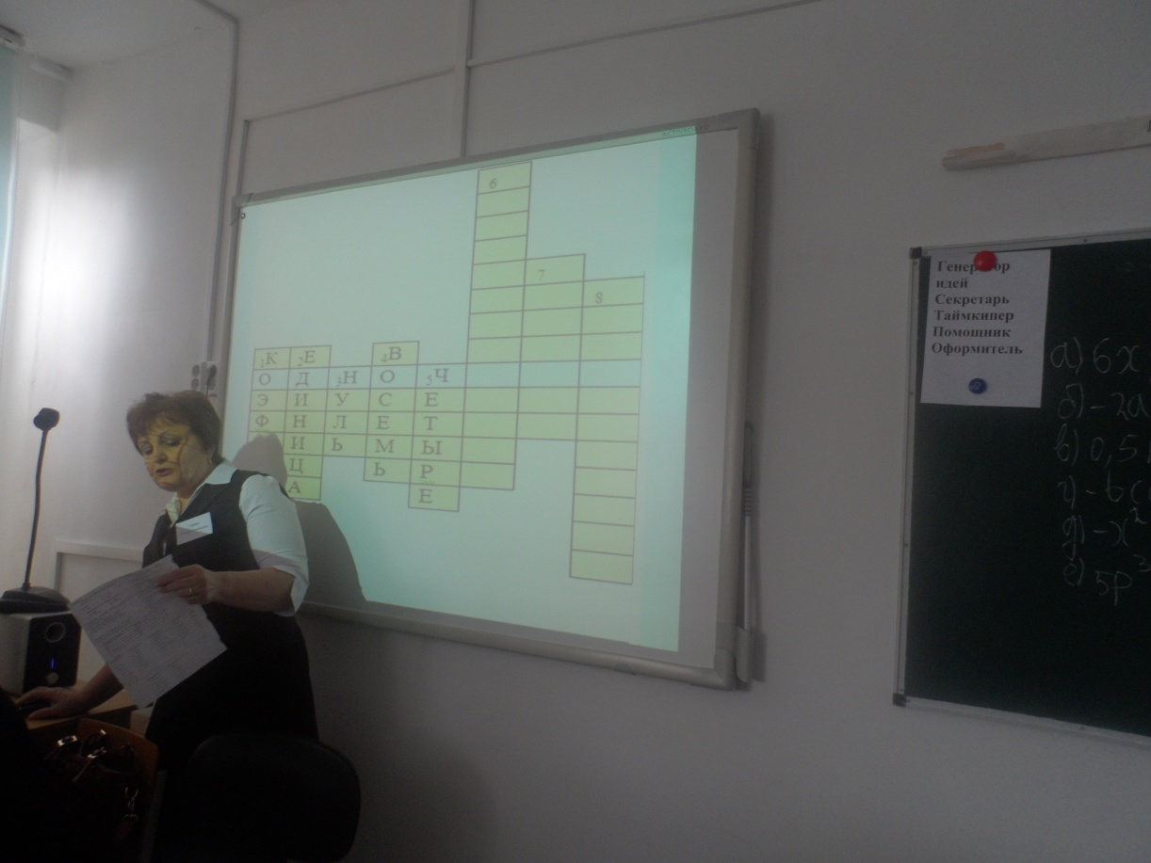
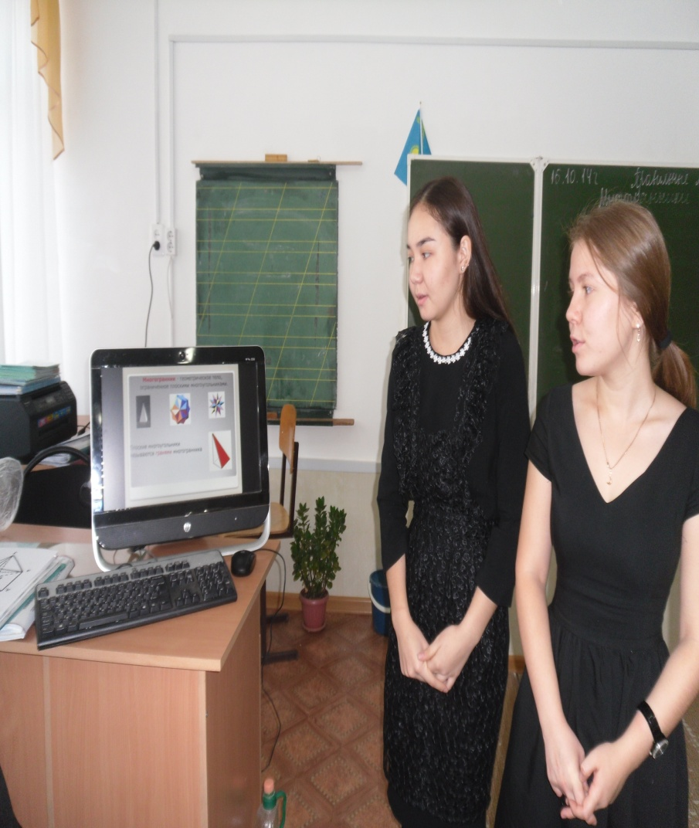
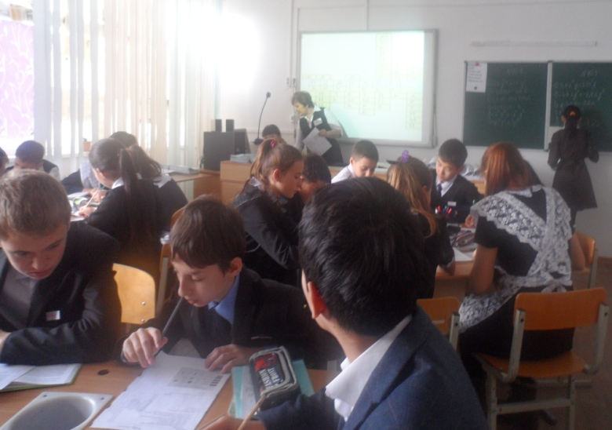
«ЗНАНИЯ БУДУТ ТЕМ ПРОЧНЕЕ И ПОЛНЕЕ, ЧЕМ БОЛЬШИМ КОЛИЧЕСТВОМ ОРГАНОВ ЧУВСТВ ОНИ ВОСПРИНИМАЮТСЯ»
К.Д. УШИНСКИЙ
Использование ИКТ при рефлексии
Роль ИКТ в развитие логического мышления
Демонстрация домашнего задания через ИКТ
Самопроверка тестовых заданий
через ИКТ

Slide 10
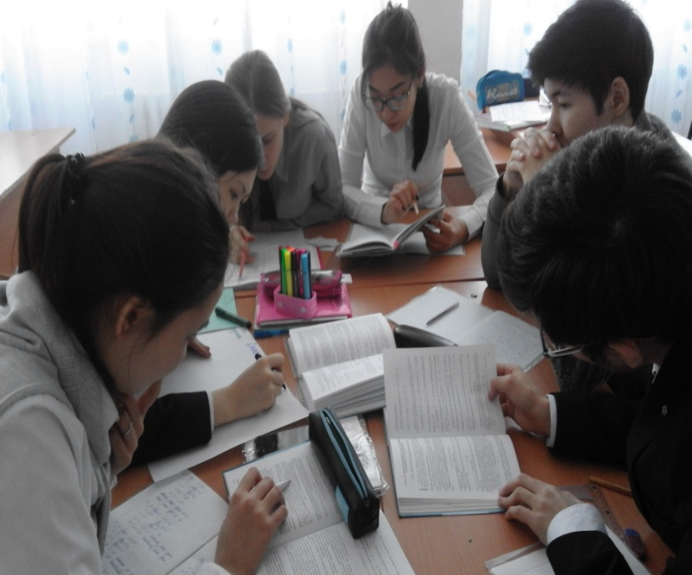
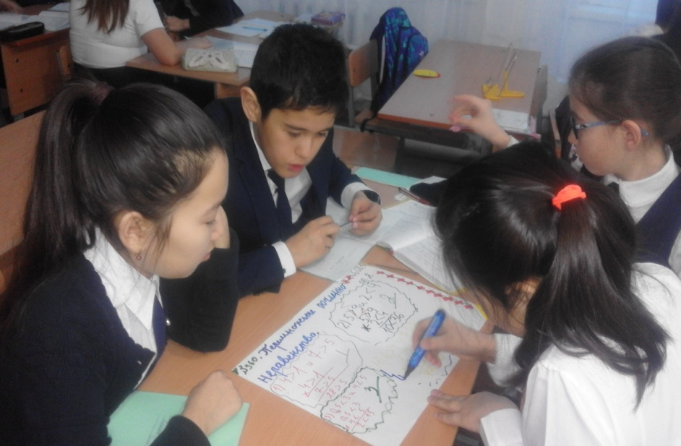
Преподавание и обучение в соответствии возрастными особенностями учеников
Л.С. Выготский выдвинул на первый план важность социального взаимодействия в развитии познавательных способностей.(Руководство для учителя.Стр.139)
Взаимодействие учащихся в ходе выполнения работы, воспитание чувства коллективизма
Работа по учебнику. Вы-полнение Гостстандарта согласно возрастным особенностям учащихся
Формирование дружеских взаимоотношений путем работы в группе

Slide 11
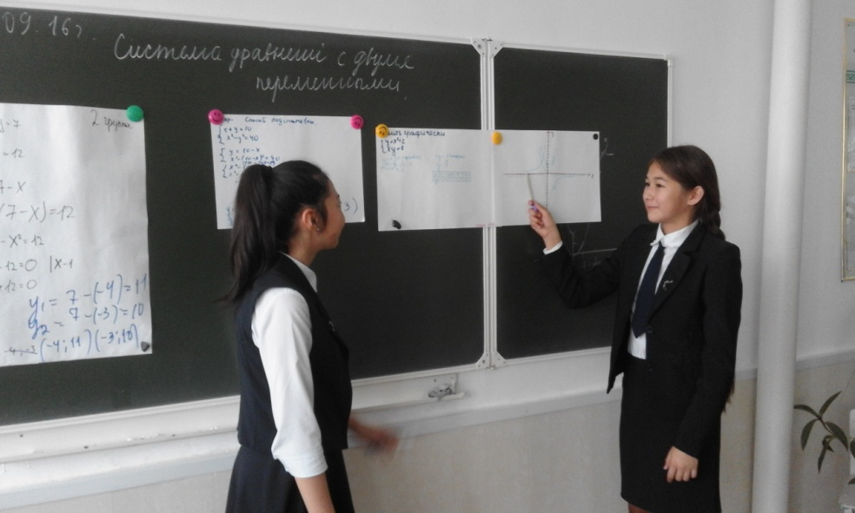
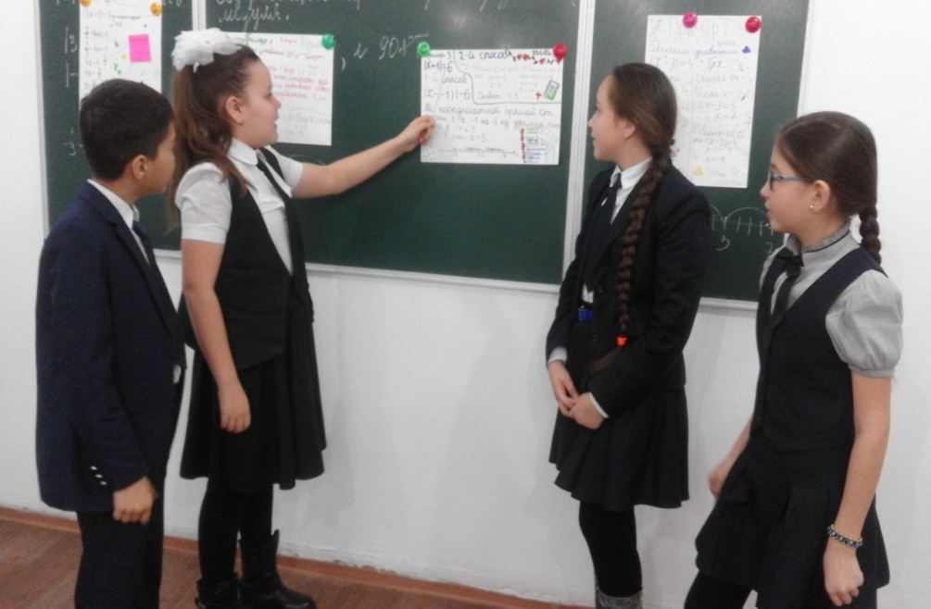
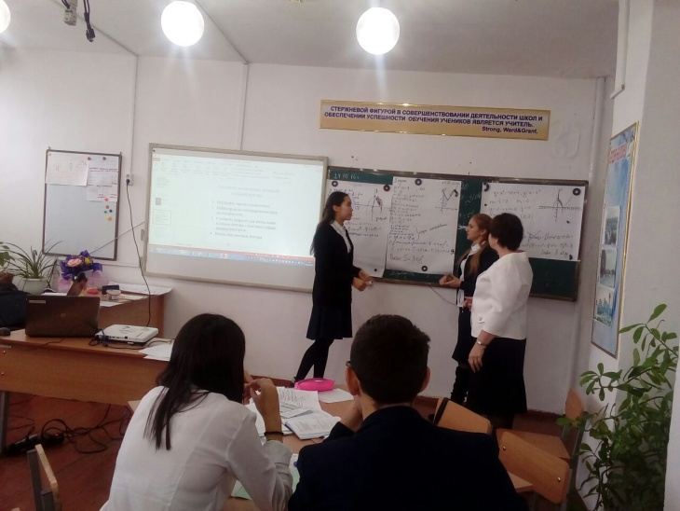
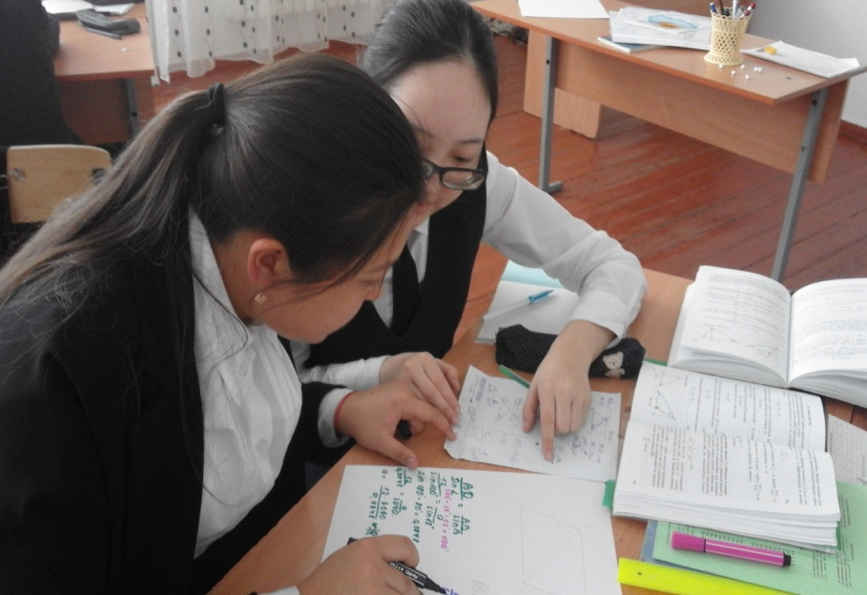
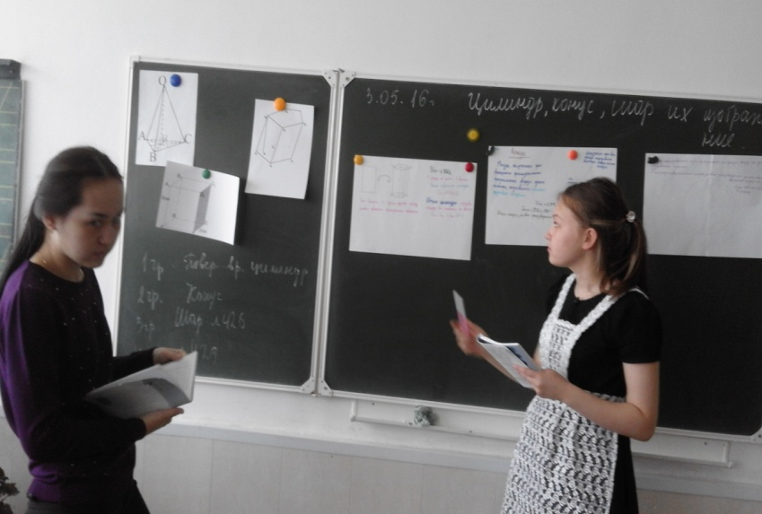
Исследователи Хоу и Мерсер (2010) показали, что совместные мероприятия повышают умственное развитие и обучение, а также развитие навыков общения. (Руководство для учителя.Стр.139)
Сущность диалога согласно возрастным особенностям в ходе демонстрации выполненных заданий
Учет возрастных особенностей в парной работе учащихся

Slide 12
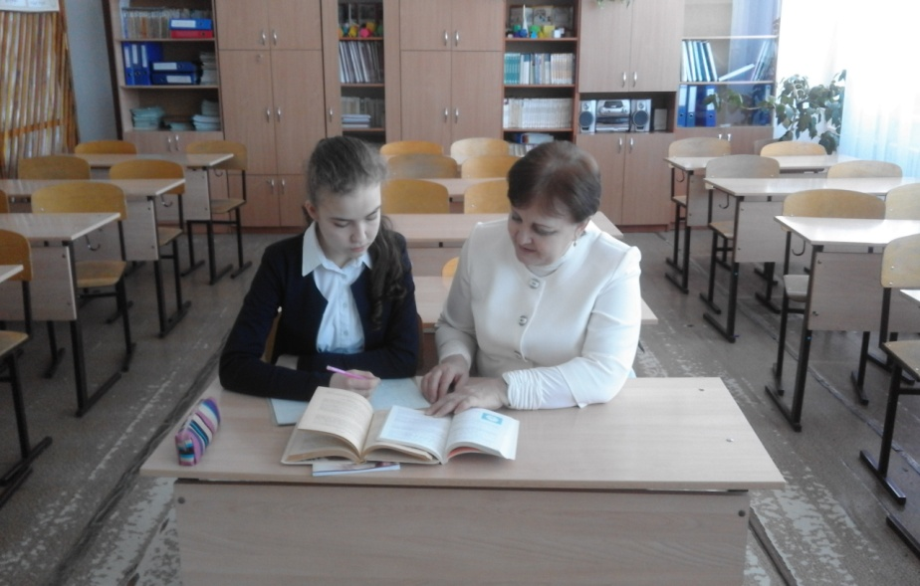
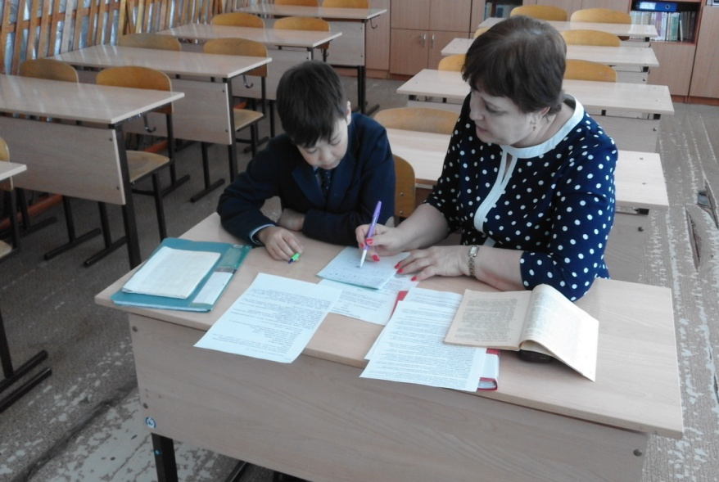
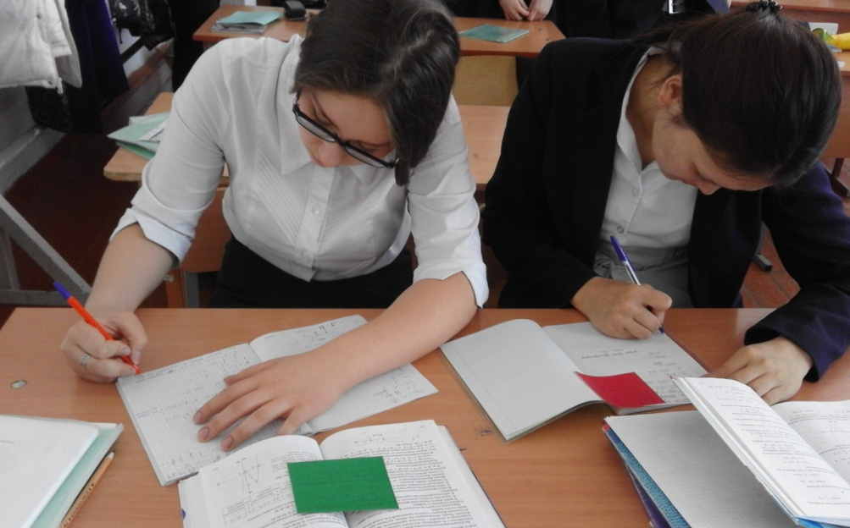
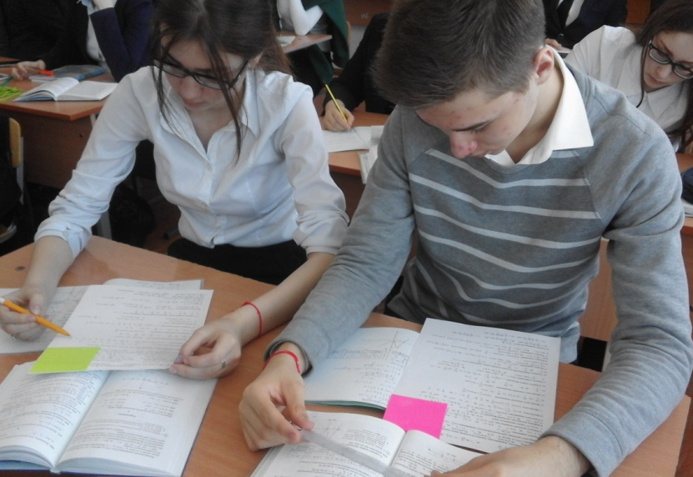
Обучение талантливых и одаренных учеников
«В душе каждого ребенка есть невидимые струны. Если тронуть их умелой рукой – они красиво зазвучат». В.А. Сухомлинский
Подготовка к областной олимпиаде
Подготовка к олимпиаде «Достык»
Дифференциальный подход к выполнению уровневых заданий.

Slide 13
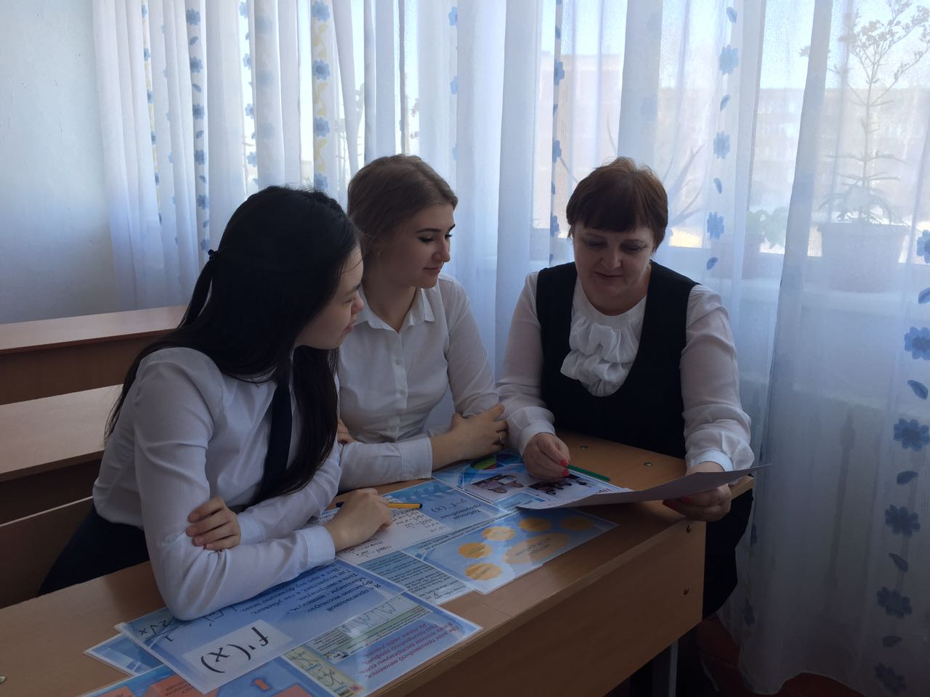
Подготовка защиты авторских проектов для участия в научно - практической конференции
Исследовательская деятельность учащихся
Работа над проектом «Применение производной в алгебре, геометрии и других областях»
Работа над проектом «Нумерология: даты и судьбы.»
Работа над проектом «Признаки дели-мости в задачах и математических головоломках»
Работа над проектом «Детский травматизм»

Slide 14
Управление и лидерство в обучении
Обоснование внедрения изменений на уровне школы и оценивание эффективности работы педагогов
30 %
знания
умения
навыки
Основные навыки лидера: умение слушать, умение наблюдать, умение задавать эффективные вопросы.
40%
окружение
30%
образ мышления
Возможность:
1. Ощутить поддержку.
2. Найти ответы на актуальные вопросы.
3. Получить информацию для более эффективного гармоничного
достижения желаемого.
4. Освоить новые способы и инструменты.
5. Научиться справляться с напряжением и другими проявлениями реакции на стрессовые ситуации, открыть в себе новые ресурсы
6. Увидеть себя глазами другого человека.
Беседа
Анкетирование
Изучение
документации

Slide 15
Работа учителя наиболее эффективна,
когда его поддерживают коллеги,
работая как единый коллектив.
Коллегиальные отношения и
коллективная практика лежат
в основе развития возможностей
для школы.
Содействие и участие в обучении и развитии учителя. Укрепление внутренней и внешней поддержки
Совместная работа, обмен инновационными идеями , изучение, внедрение новых подходов преподавания.
Содействует улучшению практической деятельности учителей.
Обучение новым подходам в преподавании.
Администрация
школы
Учителя
Родители
Учащиеся
Коучи
Поддержка учителей школы.
Наблюдение и размышление о деятельности школы.
Обучение тому, как учиться, развитие навы-ков критического мышле-ния, взаимообучение и самооценки.
Инициирование и содействие
обучению коллег в рамках
школы

Slide 16
«Человек не может по настоящему усовершенствоваться, если не помогает усовершенствоваться другим»,-говорил Ч.Диккенс
Коучинг – это конфиден-циальный, креативный, активный процесс взаимо-действия коллег, в ходе которого, на основе сов-местного обдумывания существующих практик преподавания и обучения, обучаемый учитель совер-шенствует профессио-нальные навыки в целях повышения своей компетенции.
Менторинг
Процесс создания довери-тельных, личностно заин-тересованых взаимоот-ношений между ментором и подопечным, с целью его профессионального становления как целостной личности педагога (Руководство, стр
Совместное планирование урока
Применение подопечным учителем метода
«Найди ошибку»
Коучинг - сессия: „Факторы по-вышения качестваобразования“
Профессиональная беседа с подопечным учителя по выявлению проблем
Групповая работа на уроке подопечного учителя
Коучинг – сессии: «Талантли-вые и одаренные дети»

Slide 17
В сфере образования доказано, что организационная изоляция препятствует развитию. Именно поэтому все более важным становится сотрудничество между школами, их объединение в «сетевые сообщества школ» в интересах всего обучающегося социума, а не только, кто учится в конкретной школе.(1 с 172)
«Собираться вместе – это начало. Оставаться вместе – это прогресс. Работать вместе – это успех.»
Генри Форд
Цель сетевого сообщества:
Сообщество учителей гуманитарного цикла
Сообщество учителей естественно-математического цикла
- методическая поддержка и профессиональный рост учителей;
- планирование, реализация широкого спектра действий, нацеленных на усовершенствование системы формативного оценивания учащихся.
Сообщество школ района
Сообщество учи-телей начальных классов
Сообщество школ города
Иди вперед, забыв свои печали, перед тобой тебе открыты дали.
С. Муканов

Slide 18
Исследование в действии «Внедрение новых подходов обучения через групповую работу» «Мои ученики будут узнавать новое не от меня, они будут открывать это новое сами. Моя главная задача-помочь им раскрыться, развить собственные идеи». И. Г. Песталоцци.
Для реализации исследования в действии мною было составлено и откорректировано в соответствии с условиями работы в классе среднесрочное планирование по теме «Числовая последовательность. Арифметическая прогрессия. Формула п-го члена арифметической прогрессии» , в котором я определила результаты обучения и способы достижения этих результатов.
Ученица А при составлении постера Оценивание Ученица В в роли спикера Итоги тестирования учеников А, В и С за период исследования.
Самооцнка индивидуальных навыков в обучении и мышлении
№ | Критерии самооценки | Ученик А |  | Ученик Б |  | Ученик С
 |  | до | после | до | после | до | после
1 | Самоуправление | 35 | 35 | 29 | 34 | 23 | 29
2 | Работа в команде | 25 | 35 | 23 | 33 | 18 | 30
3 | Рефлексивное обучение | 25 | 33 | 24 | 30 | 16 | 25
4 | Творческое мышление | 30 | 35 | 29 | 35 | 23 | 30
№ | Критерии самооценки | Ученик А |  | Ученик Б |  | Ученик В
 |  | до | после | до | после | до | после
1 | Самоуправление | 35 | 35 | 29 | 34 | 23 | 229
2 | Работа в команде | 25 | 35 | 23 | 33 | 18 | 330
3 | Рефлексивное обучение | 25 | 33 | 24 | 30 | 16 | 225
4 | Творческое мышление | 30 | 35 | 0 | 35 | 23 | 330
5 | Эффективное участие | 30 | 35 | 28 | 31 | 21 | 228

Slide 19
Эффективность реализации плана развития школы в действии
Тренерство - один из видов оказания методической помощи педагогам. Учителям ежедневно приходится принимать сложные и важные решения, которые требуют наличия знаний во многих сферах, различного рода суждений и нацелены на решение вопросов: Чему каждый ученик должен научиться? и Каковы его достижения в перспективе?
Коучинг – занятия по теме: «Сущностная характеристика диалогического обучения. Методика использования беседы на уроках в целях повышения качества обучения».
Участие в районном конкурсе «Лучший школьный тренер»
Коучинг – занятие по теме. «Совместная и групповая работа. Методика работы в малых группах».
Занятие: Цель процесса оценивания. Сущность оценивания для обучения.

